Slide 1

Handy Animals Vocab 5
Animal Adjectives
with Mr Angry Cloud-Ghost

Slide 2
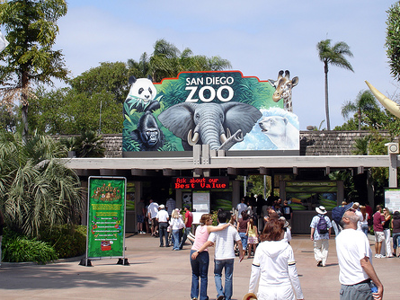


Ich, Mr Angry Cloud-Ghost, denke, Tiere sind …
I, Mr angry Cloud-Ghost, think that animals are…

Slide 3
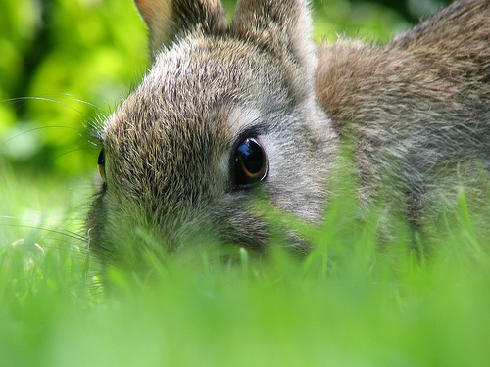
leise
quiet

Slide 4
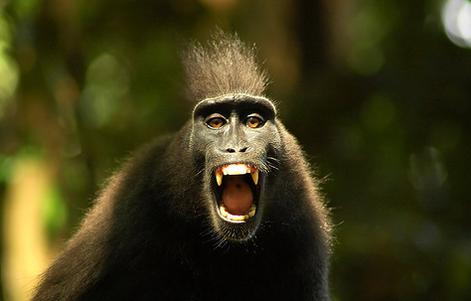
laut
noisy

Slide 5
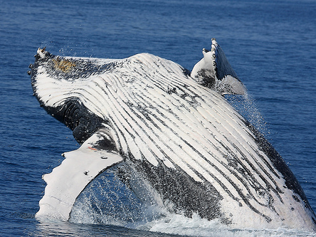
groß
big

Slide 6
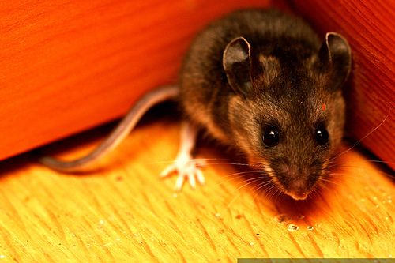
klein
small

Slide 7
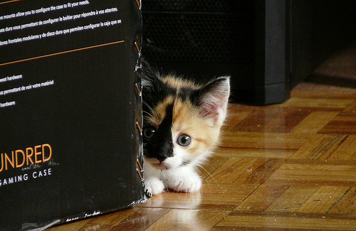
süß
cute

Slide 8
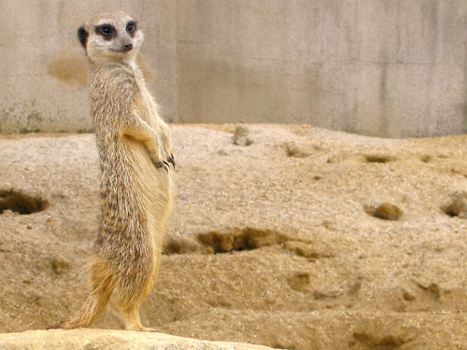
gefährlich
dangerous

Slide 9
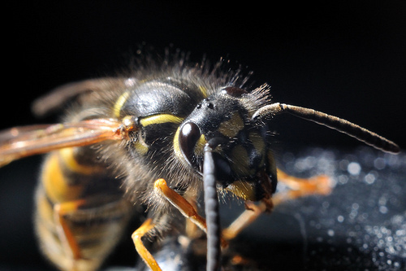
furchterregend
scary

Slide 10
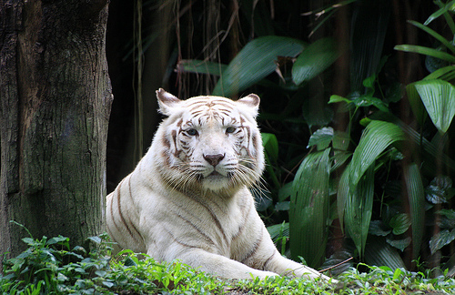
bedroht
endangered

Slide 11
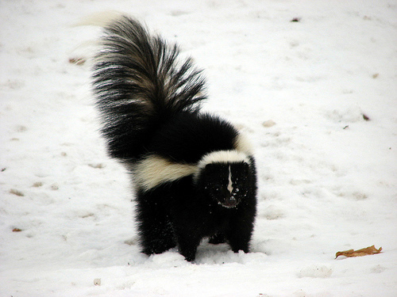
übelriechend
smelly

Slide 12
















Join us again!

